Slide 1
資料番号：Pica-002-80-001
Pica-002でピカピカな毎日
＠
IoT縛りの勉強会! IoTLT vol.23 @ ソフトバンク
2017年1月30日
mashicom@マシコムコンピュータ
http://www.mashicom.com

Slide 2
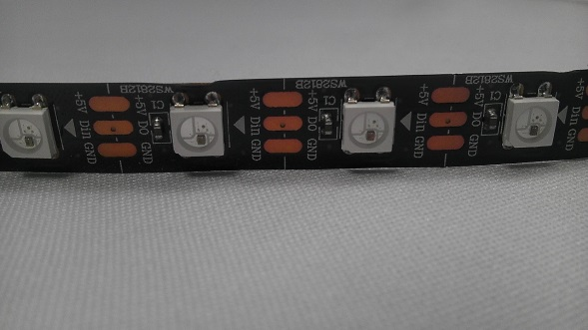
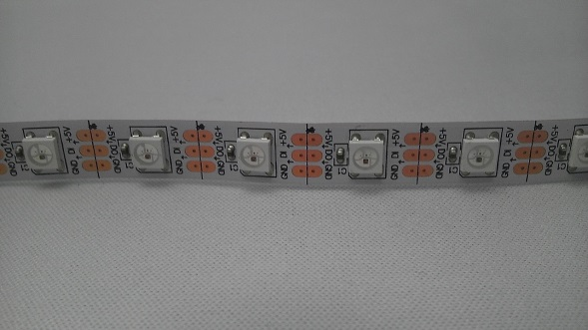
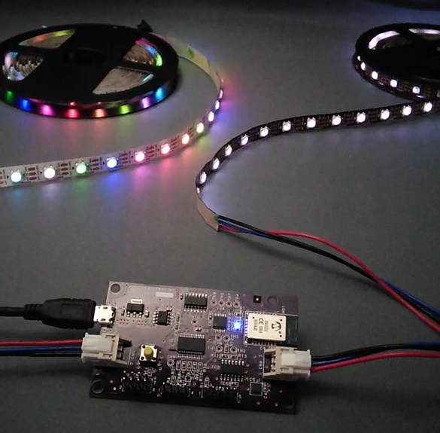
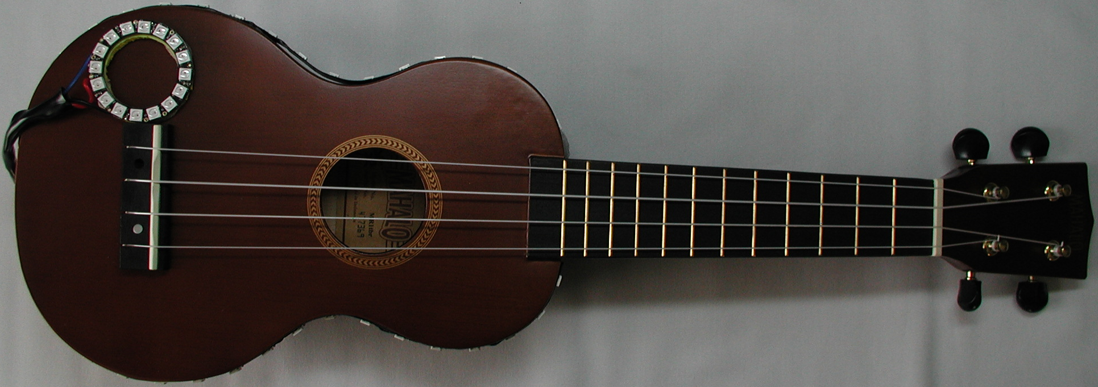
Pica-002とはセンサを搭載した基板ユニットの名称です。
何ができるのか
・テープLED2系統をきれいにピカピカ点灯できます。
（点灯パターンはSWでたくさん切替できます）
・3軸加速度センサでLEDの明るさを変えられます。だから？
テープLEDの例
何がうれしいのか
・楽器に取付けると，楽器の傾きで明るさが変えられます。
演奏のグルーブ感ノリを表現できます。
テープLED2系統を
きれいに点灯
消灯 → 徐々に点灯 → 最大輝度

Slide 3
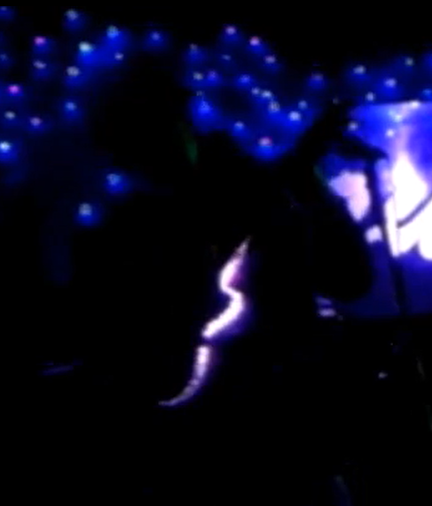
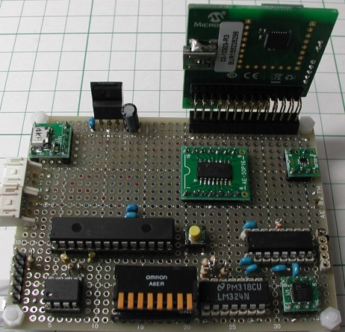
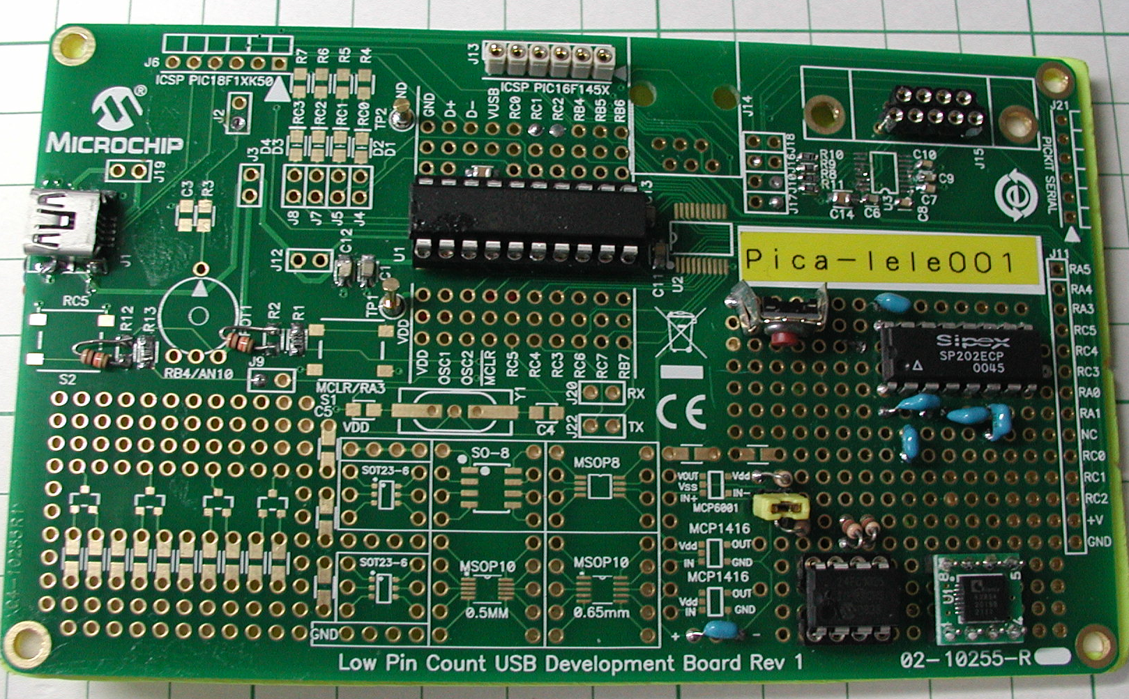
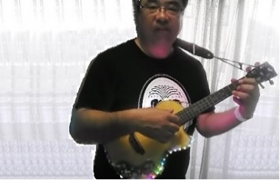
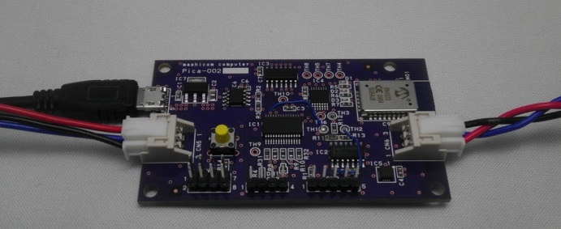
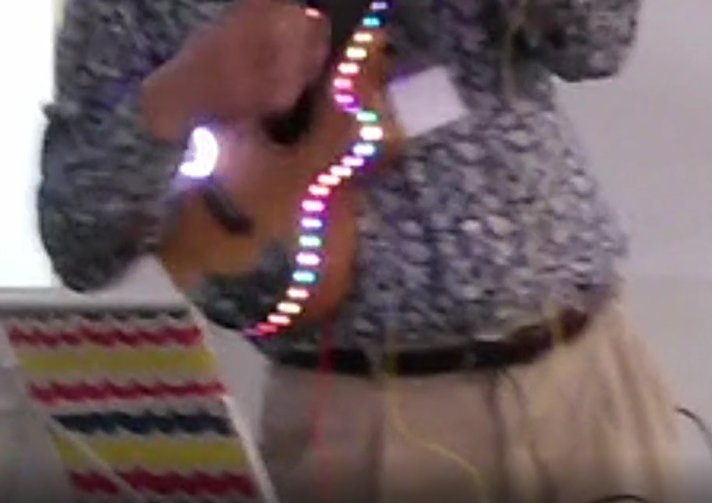
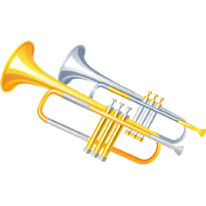
開発の経緯
Bluetoothモジュール
子基板
K君
PIC16F評価ボード
＋センサ
ウクレレ弾きのK君
（K君） マイク検知の音量で明るさを変えようとトライ。会場のワイガヤで不調
（mashicom）楽器の傾きで明るさを変えたら！？ じゃぁいっちょ作ってみようか！！
マイクロチップ社のPIC16F評価ボードに加速度センサを搭載し手ハンダで作成
（K君） 2016年9月にライブ敢行！ お客様には「ウォ～ッ！すごい」と大好評＼(^o^)／
（mashicom）さて次どうしようかな？ ・・・ ！そうだLEDを2系統にしよう！！
PIC18Fに強化，手ハンダで作成 ⇒あ～！ Bluetooth付けたら立派なIOTになる
Bluetoothモジュール子基板を付け足した⇒でもウクレレに付けられなかった
PIC18F手作りボード
K君
パンパカパ～ン！！
PCB作っちゃいました
無事演奏するK君
Pica-002
@ルネサスナイト10
2016年12月17日

Slide 4
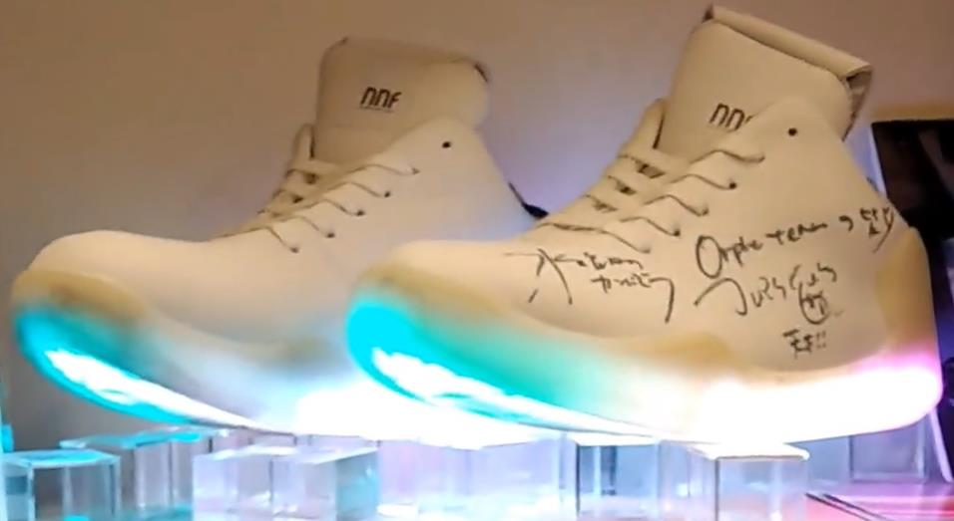
さてPica-002をどうするか。
→LEDはビジネスになるのか？
DMM.make AKIBAの展示品
・センサ内蔵
・スマホ連携
Smart Footwear Orphe
可能性がないわけではなさそう

Slide 5
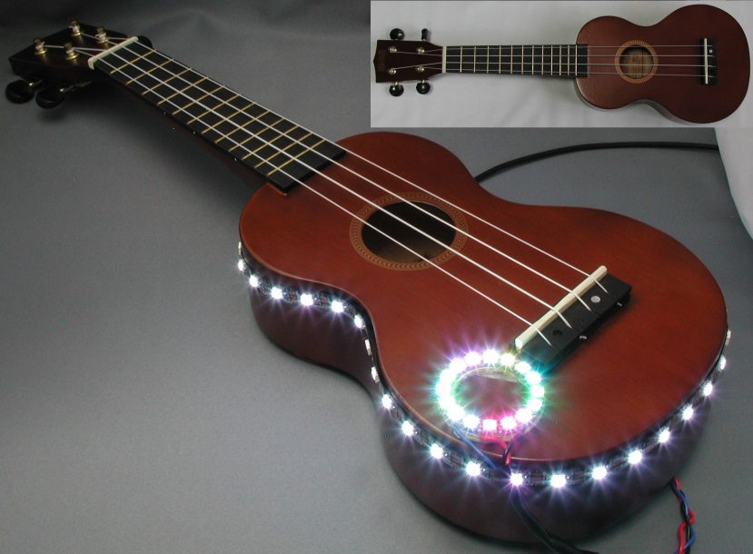
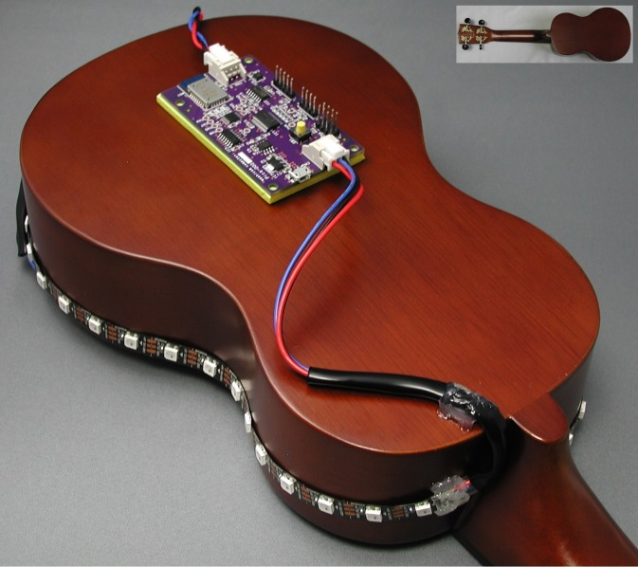
さてPica-002をどうするか。
→ビジネスにつなげたい
市場（楽器にLEDを付ける例）
・楽器に穴をあけてLED埋込み
・ネックサイドに後付けキット
いずれもリモコン切替単色表示
Pica-002の強み
・センサ連動
・スクロール表示
・演奏中SW切替
・Bluetooth操作
ビジネス戦略
☆求むビジネスパートナー
・取付け方や構造設計に詳しい方
・筐体デザインに詳しい方
・スマホアプリに詳しい方
・楽器スーパーテクの方
最終形
・取付簡単な楽器用LEDアクセサリ
・ネット/スマホ経由での保守サービス
・遠隔操作
・W/Wへ拡販
・低コスト量産
Pica-002の弱み
・試作なので原価高
・基板とファームのみの提供
・筐体や取付け方が未熟
・スマホアプリが未熟 さらに
・楽器が弾けない
本日の目的は．．．

Slide 6
ご清聴ありがとうございました。
求むお友達
・ビジネスパートナーの可能性のある方
じゃなくても
・Lチカ大好きな方
・アセンブラ大好きな方
・こっちは遊びじゃないんだよ，とお叱り頂ける方
2017年1月30日
mashicom@マシコムコンピュータ
http://www.mashicom.com
https://www.facebook.com/Pica002/

